Slide 1
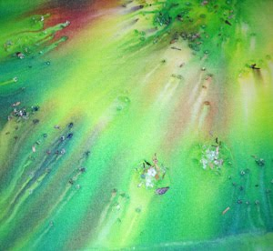
рисуем солью!
Участники: младшая группа №7 «Звездочки»
Воспитатель:Сухостат Оксана Олеговна

